Slide 1
Opstart TRIO in Vlaanderen
Dr. Ann De Muyt
Dr. Edelhart Y. Kempeneers
Dr. Jef Mercelis
BBvAg – Werkgroep promotie van het beroep

Slide 2
Waarom promotie van het beroep
Het project bij Domus Medica
Het trio overleg: inhoud
Besluit: a call to arms

Slide 3
Waarom promotie van het beroep
Perceptie bij de collega-artsen
Evolutie bedrijfsartsen in België
Hoe vergroten aantal bedrijfsartsen

Slide 4
Perceptie bij de collega-artsen
Wat is een bedrijfsarts?
… een soort van controlearts?
Wat doet een bedrijfsarts?
… werknemers controleren?
Voor wie werkt de bedrijfsarts?
Voor de werkgever uiteraard!

Slide 5
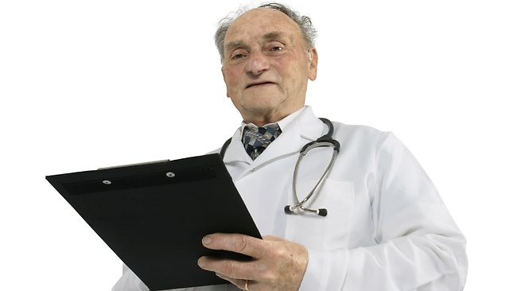
Bedrijfsartsen in België - profiel
Gemiddelde leeftijd > 45 jaar
Bron: Co-prev (2011)

Slide 6
Bedrijfsartsen in België - evolutie
Uitstroom (pensioen) >> Instroom
Bron: Co-prev (2011), update naar 2016

Slide 7
Hoe vergroten aantal bedrijfsartsen
Uitstroom ↓
Betere financiële voorwaarden
Verbieden pensioen
Instroom ↑
Betere financiële voorwaarden
Kloonprogramma
Gastarbeiders
Propaganda

Slide 8
Het project bij Domus Medica
KB Re-integratie
Begeleidingscomité
Opstart TRIOs

Slide 9
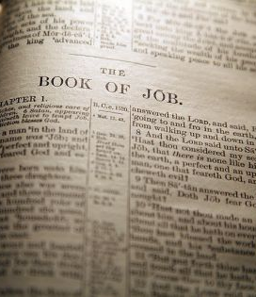
KB Re-integratie
Voorziet overleg pa-ag met behandelende arts en adviserend geneesheer
Verschijnt vóór juni 2016 september 2016 VOLGENDE WEEK
Al TRIO-netwerk in Wallonië
→ Project in Vlaanderen via Domus Medica
Begeleidingscomité Trio

Slide 10
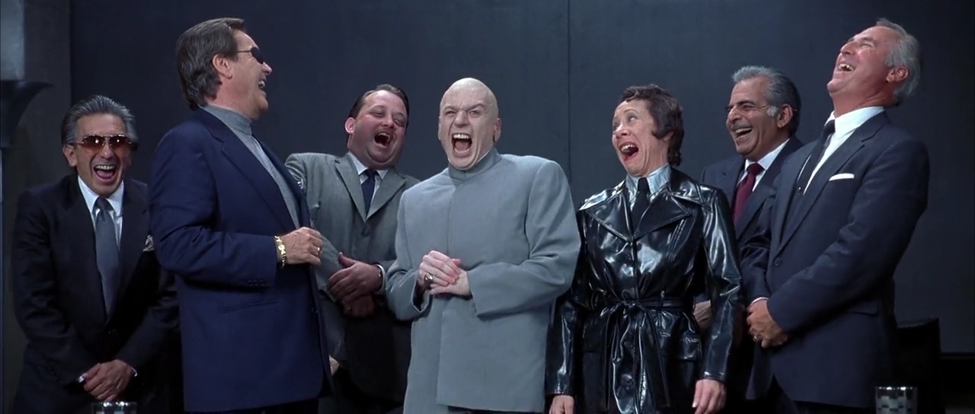
Begeleidingscomité Trio
Adviserend artsen
CM: Dr. Bernard Landtmeters
LM: Dr. Jean-Pierre Bronckaers
SM: Dr. Philiep Berkein
Huisartsen
Dr. Peter Hoffman
Dr. Wim Verhoeven
Mevr. Elfi Goesaert
Bedrijfsartsen
BBvAg: Dr. Edelhart Kempeneers
VWVA: Dr. Ann De Muyt

Slide 11
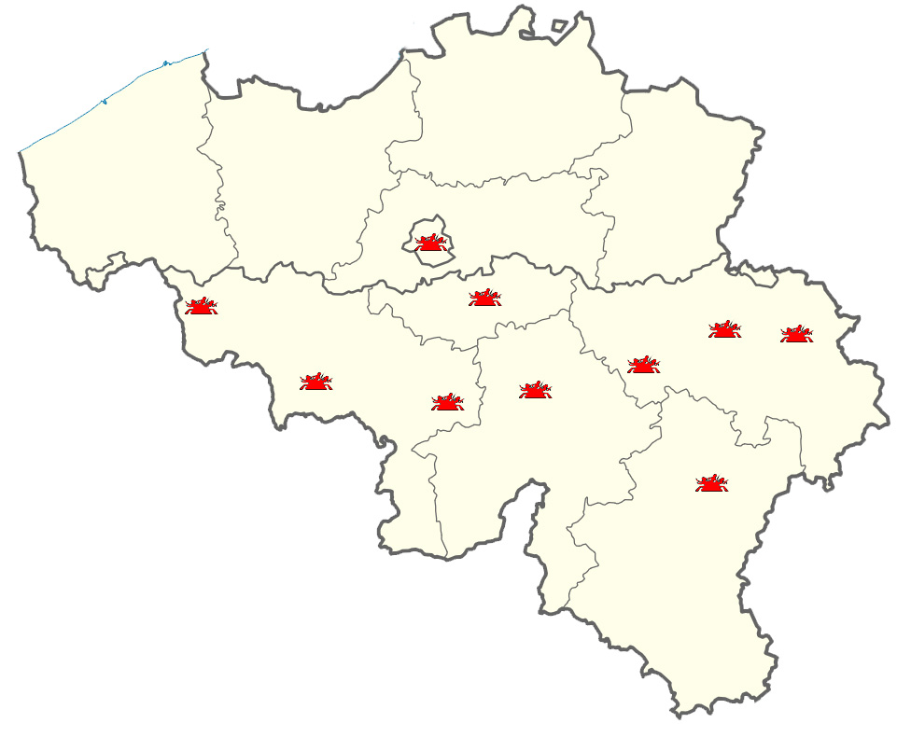
Opstart TRIOs
Opstart begeleidingscomité Trio begin 2016
Oorspronkelijk doel: overleg i.k.v. KB Re-integratie
Aangepast doel:
Opstarten netwerken
Samenwerking huisartsen – bedrijfsartsen – adviserend artsen
Overleg via casuïstiek
Vanaf september 2016: opstart in LOKs
Tussenevaluatie op 26 november 2016
Uitbreiding in 2017
Notes:
Nombre Brab Wl 12
Nombre Brux 54
Nombre Charleroi 34
Nombre Huy 14
Nombre Liège 24
Nombre Lux 12
Nombre Mons 20
Nombre Namur 30
Nombre Tournai 14
Nombre Verviers 15
Nbval 230

Slide 12
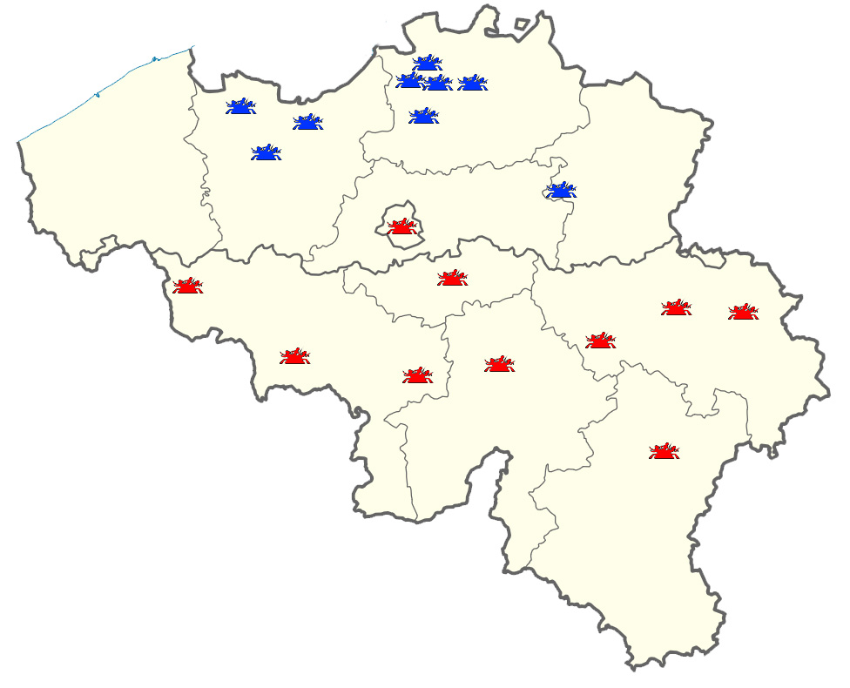
Opstart TRIOs
Opstart begeleidingscomité Trio begin 2016
Oorspronkelijk doel: overleg i.k.v. KB Re-integratie
Aangepast doel:
Opstarten netwerken
Samenwerking huisartsen – bedrijfsartsen – adviserend artsen
Overleg via casuïstiek
Vanaf september 2016: opstart in LOKs
Tussenevaluatie op 26 november 2016
Uitbreiding in 2017
Notes:
Lokeren Oost-Vlaanderen wo sept-okt-nov
Lier Antwerpen wo nov-dec
Tessenderlo Limburg 27/okt sept-okt
Deurne Antwerpen 23/03/2017 sept-dec 20-22u
Eeklo/Meetjesland Oost-Vlaanderen
Wilrijk Antwerpen ? feb-ma 2017
Merksem-Schoten Antwerpen wo 28/09 sept 21u
Gent Oost-Vlaanderen 8/12/2016 dec 12-14u
Antwerpen Antwerpen wo 7/12 dec 20-22u

Slide 13
Het trio overleg: inhoud
Bronmateriaal
Onderwerpen

Slide 14
Bronmateriaal
Presentatie « TRIO support »
Vragen en antwoorden over bedrijfsartsen voor huisartsen (project voor webpagina’s) www.beswic.be
Casuïstiek > leden RvB

Slide 15
Wetgeving

Slide 16
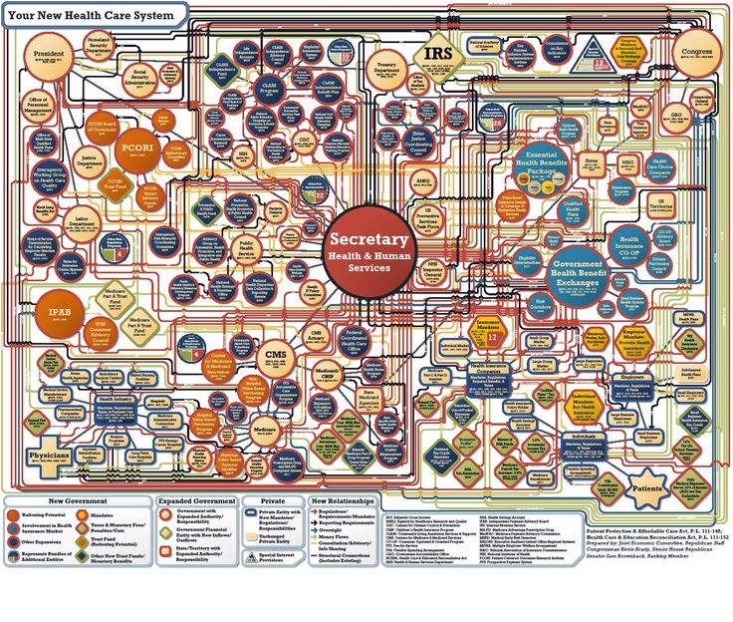
KB Re-integratie

Slide 17
Ons takenpakket - Gezondheidstoezicht

Slide 18
Beroepsgeheim
Notes:
≠ Controlearts
Werkgever: maatregelen → welzijn werknemers
→ Opvolging gezondheid/welzijn via arbeidsgeneesheer
Beslissingen onafhankelijk van werkgever
= Vertrouwenspersoon
Medisch beroepsgeheim

Slide 19
Werken op hoogte
Veiligheidsfunctie
Ons takenpakket - Bedrijfsbezoeken
Notes:
Gebruik werkmiddelen

Slide 20
Blootstelling aan zonnestraling
Ons takenpakket - Bedrijfsbezoeken
Notes:
Werkomstandigheden

Slide 21
Voorovergebukt werken
Ons takenpakket - Bedrijfsbezoeken
Notes:
Gevaarlijke producten

Slide 22
Vertegen-woordiging werknemers
Vertegen-woordiging werkgever
Bedrijfsarts
Ons takenpakket - Comités
Notes:
PBM

Slide 23
Casuïstiek
Re-integratie
Rijgeschiktheid
Etc.

Slide 24
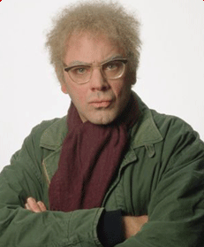
Kamiel S.
Man, 55 jaar
Werknemer sorteercentrum
Degeneratieve aandoening van de rug, door jarenlang voorovergebogen werken
KB 28 mei 2003, hfds IV, afd 5, art 39-41
Notes:
Art. 39.- Wanneer de door de werknemer aangeduide behandelende geneesheer, de werknemer definitief ongeschikt verklaart om het overeen gekomen werk uit te voeren wegens ziekte of ongeval, geniet deze werknemer het recht van een procedure voor reïntegratie, ongeacht of hij al dan niet onderworpen is aan het medisch gezondheidstoezicht.
Met dit doel dient de werknemer zijn vraag om integratie bij de werkgever in door middel van een aangetekende brief, met toevoeging van het attest van zijn behandelend geneesheer.
Art. 40.- De werkgever overhandigt, van zodra hij de vraag van de werknemer heeft ontvangen, aan deze werknemer een formulier: “verzoek om gezondheidstoezicht over de werknemers” bedoeld in artikel 11.
Dit formulier is bestemd voor de preventieadviseur-arbeidsgeneesheer die de werknemer onderzoekt en zijn advies geeft of zijn beslissing neemt volgens dezelfde voorwaarden en regels als deze bedoeld in afdeling 6.
Art. 41.- De preventieadviseur-arbeidsgeneesheer vermeldt in rubriek C van het formulier voor de gezondheidsbeoordeling bedoeld bij artikel 48:
- ofwel dat de werknemer voldoende geschikt is om het overeengekomen werk verder te zetten;
- ofwel dat de werknemer het overeengekomen werk kan uitoefenen, mits enkele aanpassingen die hij vaststelt;
- ofwel dat de werknemer voldoende geschikt is om een andere functie uit te oefenen, in voorkomend geval mits uitvoering van de nodige aanpassingen en in de voorwaarden die hij vastlegt;
- ofwel dat de werknemer definitief ongeschikt is.
Wanneer de werkgever oordeelt dat het noch objectief, noch technisch mogelijk is een aangepast of een ander werk te geven, of dat dit niet kan worden geëist om gegronde redenen, licht hij de preventieadviseur-arbeidsgeneesheer hiervan in.

Slide 25
Procedure re-integratie
Werknemer
Behandelend arts: “definitief ongeschikt” voor overeengekomen werk
Werkgever
Verzoek om gezondheidstoezicht naar PA-AG
Bedrijfsarts
Overleg WN en WG
Aangetekende brief naar WG, vraag voor reïntegratie
Oordeel geschikt – overplaatsen – ongeschikt
Werkgever
Bij definitieve ongeschiktheid: C4 om medische redenen
Werknemer
Kan nog binnen 5 werkdagen in beroep gaan!
Verder op ziekenkas of op RVA

Slide 26
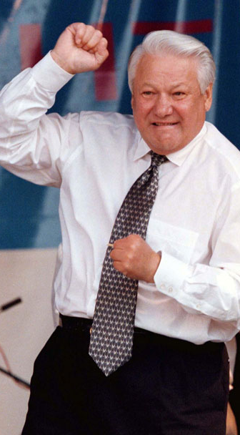
Casus – Boris Y., man van 59 jaar
Chronisch alcoholgebruik (gemiddeld vijf vodka’s per dag)
Werk: Buschauffeur → Rijgeschiktheid groep 2
Vraag 17: “Bent u afhankelijk van het gebruik van alcohol, drugs of overmatig gebruik van geneesmiddelen, of bent u daarvoor in behandeling geweest ?”
Wet: De kandidaat die aan alcohol verslaafd is of zich niet kan onthouden van alcoholgebruik wanneer hij een motorvoertuig bestuurt, is niet rijgeschikt. De kandidaat die aan alcohol verslaafd is geweest, kan na een periode van bewezen onthouding van minstens zes maand rijgeschikt worden verklaard. De geldigheidsduur van de rijgeschiktheid is beperkt tot maximaal drie jaar.
Bedrijfsarts: verwijzing naar huisarts voor bloedafname met lever- en pancreastesten en CDT-test
Gestoorde testen → minstens 6M geen schifting
KB Rijbewijs 23 maart 1998, Bijlage 6, hoofdstuk IV.2

Slide 27
Besluit

Slide 28
We want you!
Kandidaten voor deelname aan TRIOs
In Vlaanderen én Wallonië
Regionaal, vanaf 2017
Aanmelden via info@bbvag

